Slide 1
新OA系统
跨国企业联合办事处

Slide 2
项目目的
中小企业需要更多的实际可用并且快速能够上手的OA系统
争取低端市场

Slide 3
项目投入
一人开发技术
一人销售产品兼职开发
估算需要购买现成的系统做二次开发

Slide 4
功能设计
个人设置
日程管理
通讯录
工作日记
工作任务
通知及公告
工作流程
系统管理

Slide 5
附录
参考系统模型

Slide 6
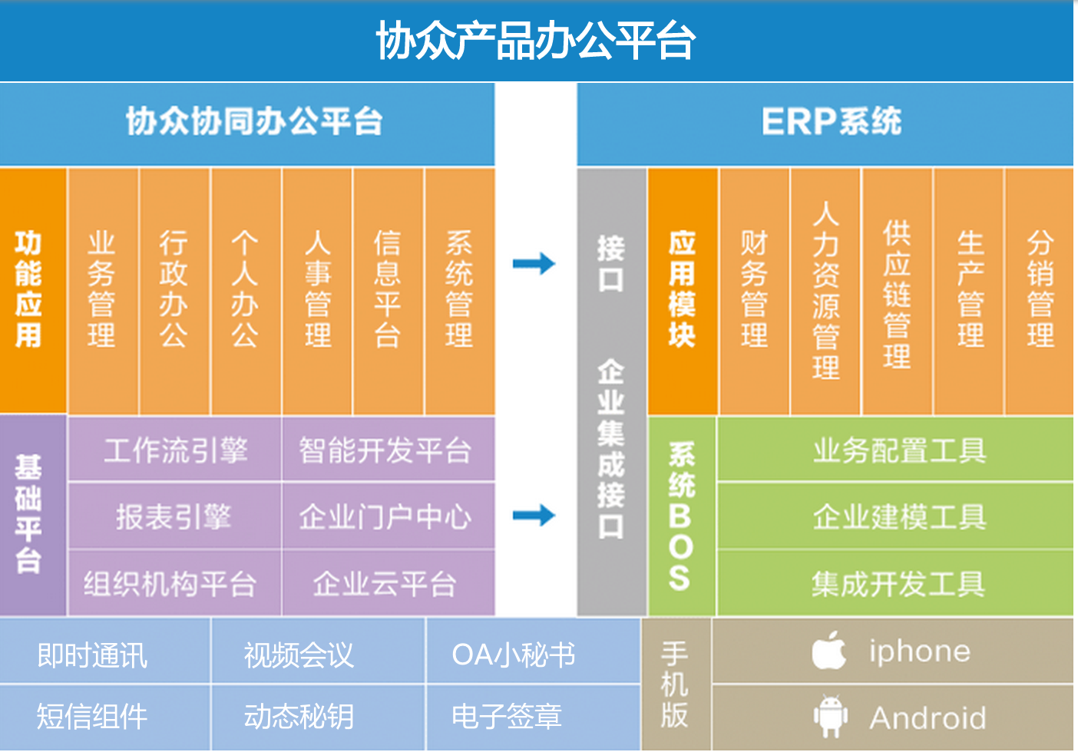
参考

